Slide 1
Desastres Naturales

Slide 2
Historico

Slide 3
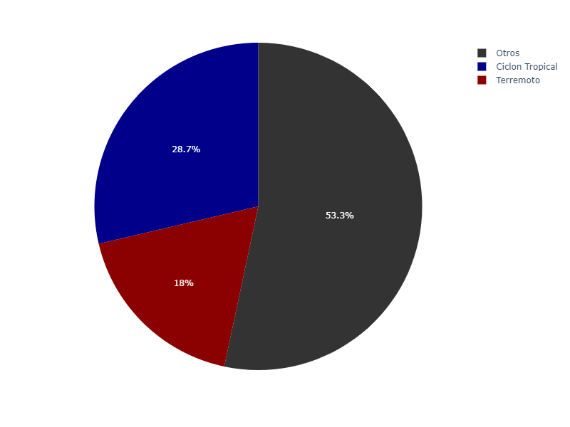
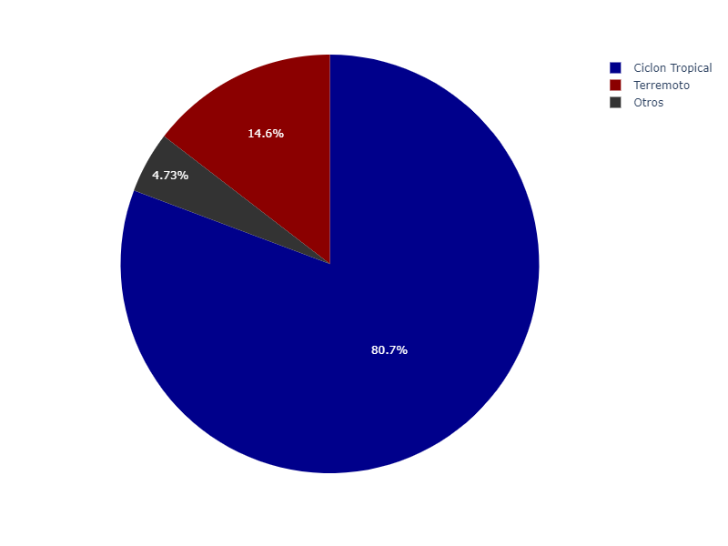
Tipos de Desastres Naturales por Perdidas Economicas 1900-2020 (montos en valor presente)
Mundial
Centro America y el Caribe
Fuente: EM-DAT (The International Disaster Database)

Slide 4
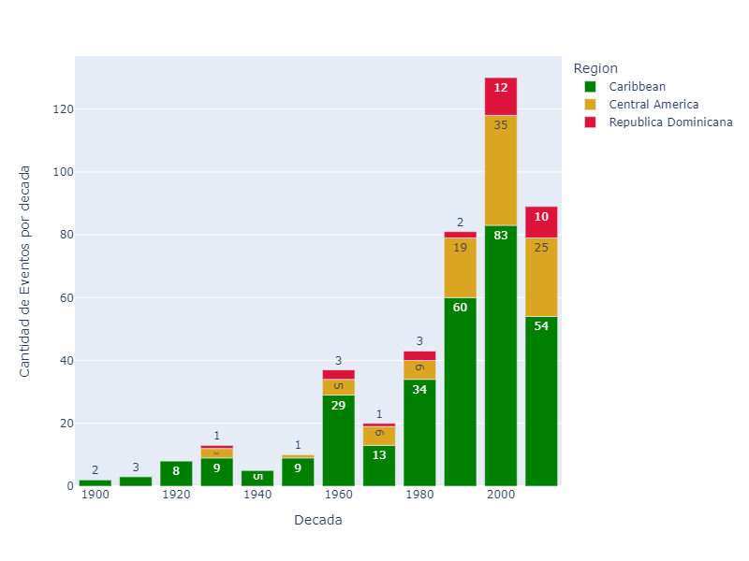
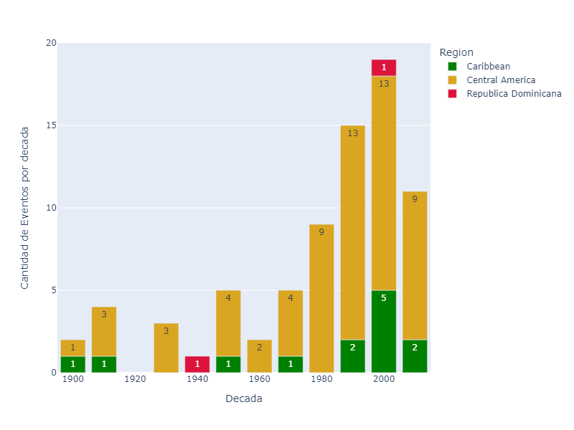
Desastres por Decada Centro America, el Caribe y Republica Dominicana
Huracanes (n: 441)
Terremotos (n: 76)
Fuente: EM-DAT (The International Disaster Database)

Slide 5
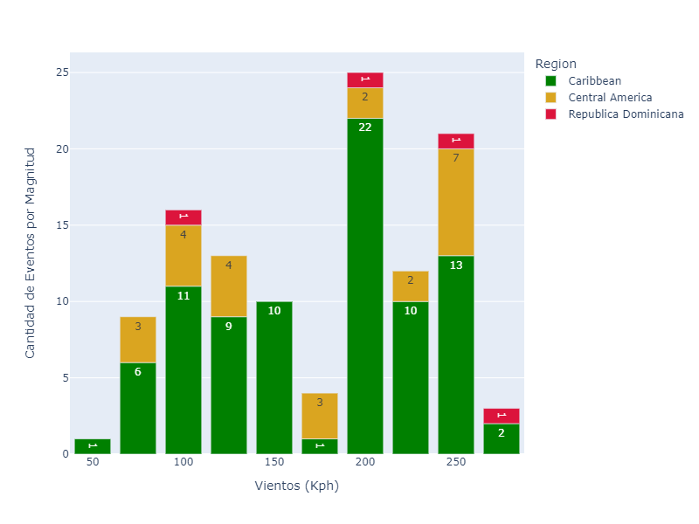
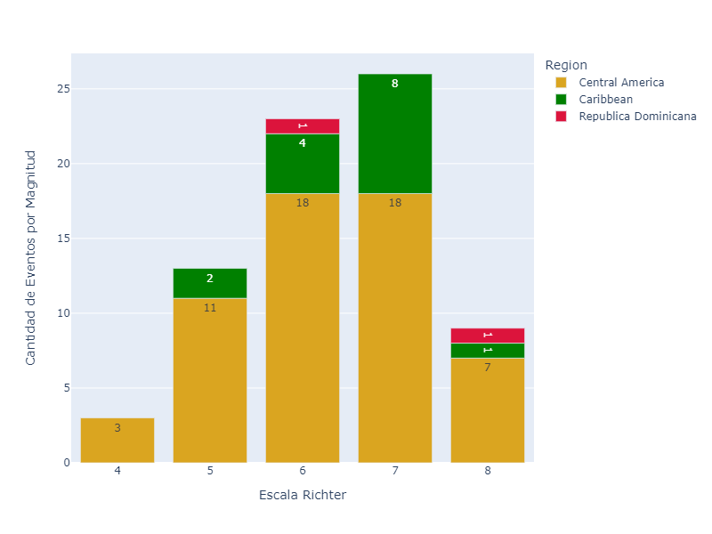
Desastres por Magnitud del Evento Centro America, el Caribe y Republica Dominicana
Huracanes (n: 114)
Terremotos (n: 74)
Fuente: EM-DAT (The International Disaster Database)

Slide 6
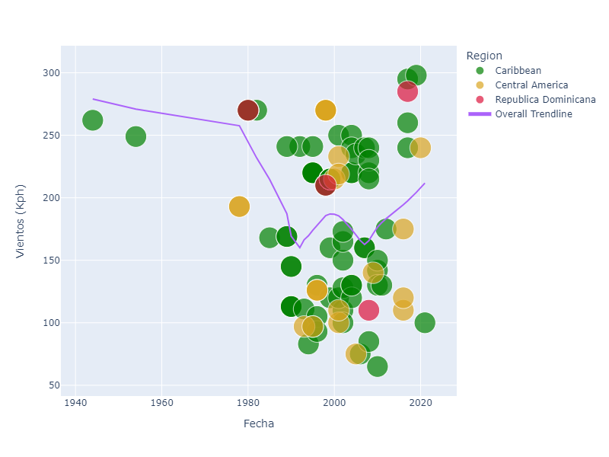
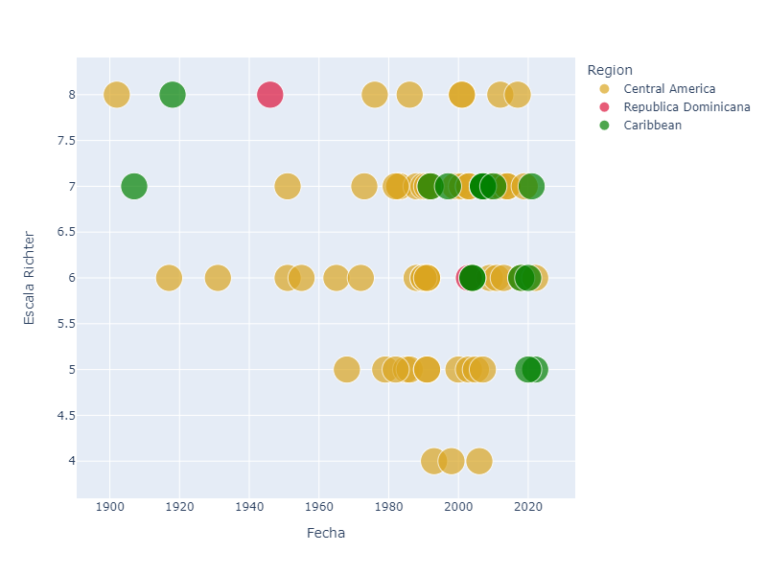
Desastres por Fecha y Magnitud del Evento Centro America, el Caribe y Republica Dominicana
Huracanes (n: 114)
Terremotos (n: 74)
Fuente: EM-DAT (The International Disaster Database)

Slide 7
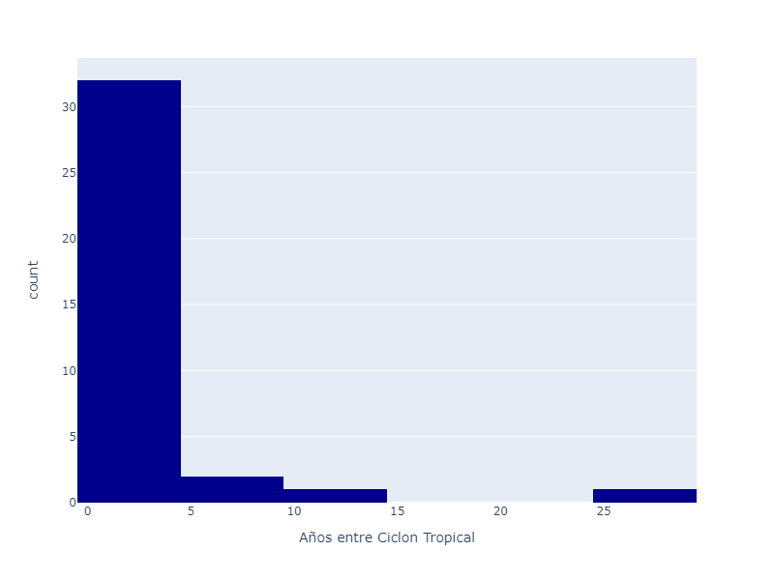
Probabilidad que vuelva a pasar un evento Ciclones de vientos > 225 kph (n: 36)
Han habido 36 ciclones tropicales con vientos por encima de 225 kph en Latino America desde el 1900
Dos de esos fueron en la Republica Dominicana en el 1980 y en el 2017
En promedio, cada 2 años vuelve a ocurrir un evento de estos
La menor cantidad de tiempo fueron nueve ciclones el mismo año, en el 1980
La mayor cantidad ha sido de 26 años, 1954-1980
Fuente: EM-DAT (The International Disaster Database)

Slide 8
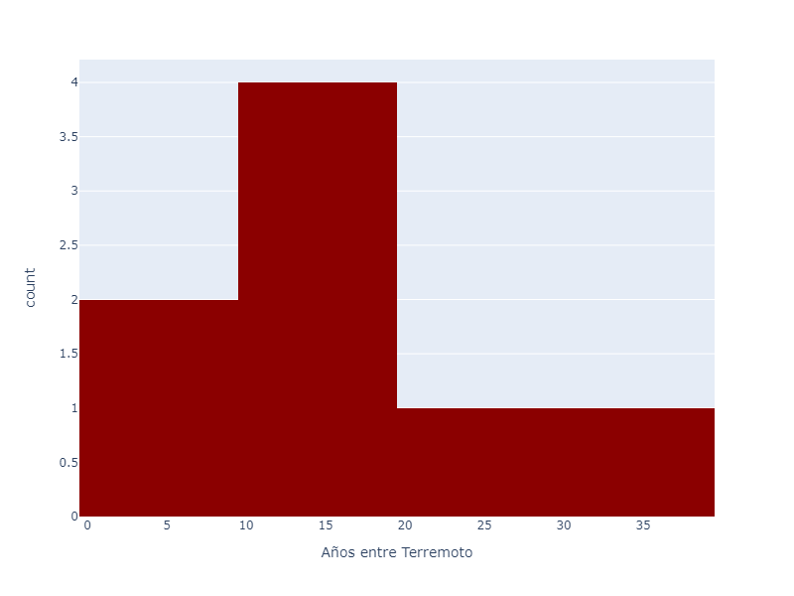
Probabilidad que vuelva a pasar un evento Terremotos de magnitud 8 (n: 9)
Han habido 9 terremotos de magnitude 8 o mayor en Latino America desde el 1900
Uno de esos fue en la Republica Dominicana en el 1946
En promedio, cada 14 años vuelve a ocurrir un evento de estos
La menor cantidad de tiempo fueron dos terremotos el mismo año, en el 2001
La mayor cantidad ha sido de 30 años, 1946-1986
Fuente: EM-DAT (The International Disaster Database)

Slide 9
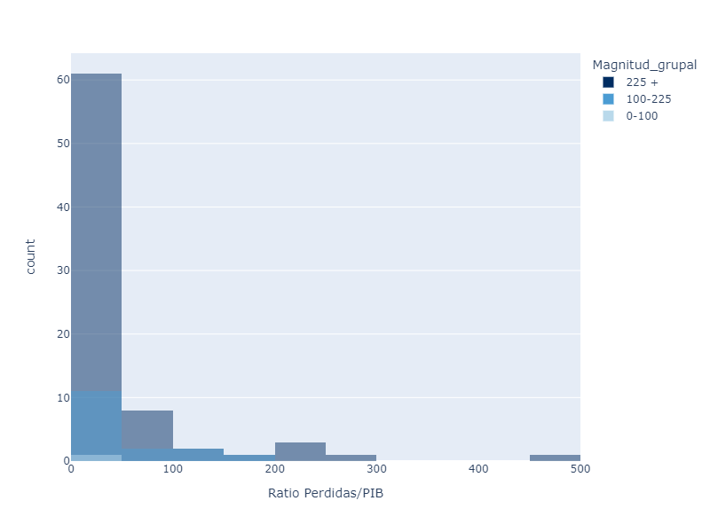
Distribucion de las perdidas Ratio Ciclon Tropical (n: 94)
Los ciclones se segragon por Velocidad del Viento:
0 – 100 kph, 100 – 225 kph, + 225 kph
La mayoría de los ciclones están por encima de 225 kph
En promedio, cada ciclon cuesta 37% del PIB
La menor cantidad fue de un 1.1%
La mayor cantidad fue de 452% del PIB
Fuente: EM-DAT (The International Disaster Database)

Slide 10
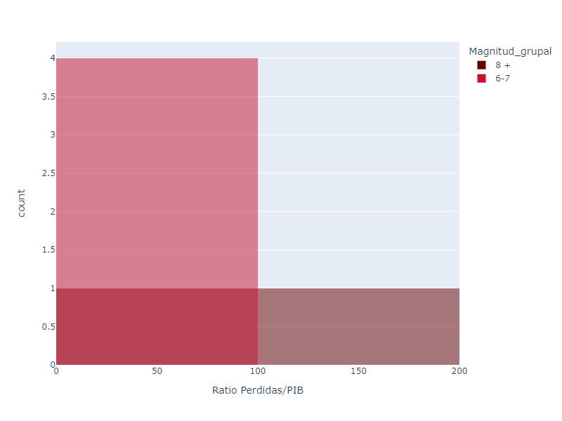
Distribucion de las perdidas Ratio Terremoto (n: 6)
Los terremotos se segragon por Magnitud en la escala Richter:
0 – 5, 6 – 7, + 8
En promedio, cada terremoto cuesta 44% del PIB
La menor cantidad fue de un 1.2%
La mayor cantidad fue de 158% del PIB
Fuente: EM-DAT (The International Disaster Database)

Slide 11
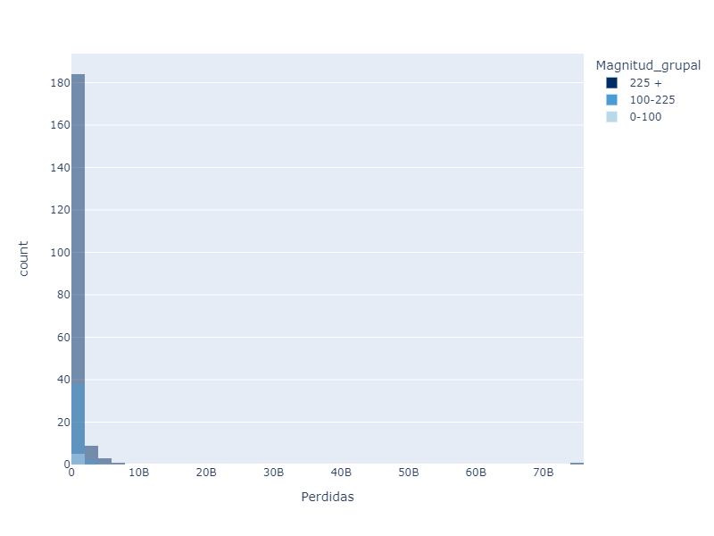
Distribucion de las perdidas Absoluta Ciclon Tropical (n: 243)
Los ciclones se segragon por Velocidad del Viento:
0 – 100 kph, 100 – 225 kph, + 225 kph
La mayoría de los ciclones están por encima de 225 kph
En promedio, cada ciclon cuesta 771 MM USD$
La menor cantidad fue de un 13,000 USD$
La mayor cantidad fue de 75,171 MM USD$
Fuente: EM-DAT (The International Disaster Database)

Slide 12
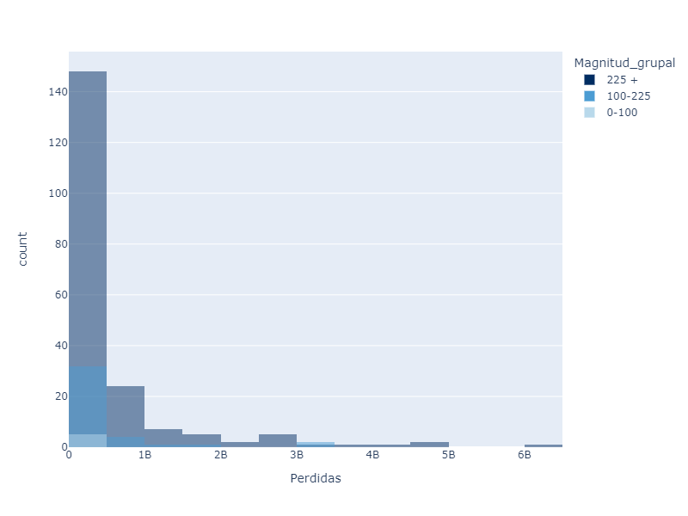
Distribucion de las perdidas Absoluta Ciclon Tropical (n: 242)
Los ciclones se segragon por Velocidad del Viento:
0 – 100 kph, 100 – 225 kph, + 225 kph
La mayoría de los ciclones están por encima de 225 kph
En promedio, cada ciclon cuesta 464 MM USD$
La menor cantidad fue de un 13,000 USD$
La mayor cantidad fue de 6,306 MM USD$
Fuente: EM-DAT (The International Disaster Database)

Slide 13
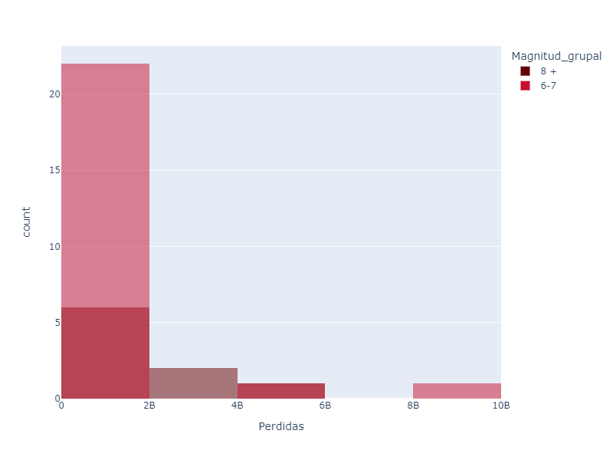
Distribucion de las perdidas Absoluta Terremoto (n: 33)
Los terremotos se segragon por Magnitud en la escala Richter:
0 – 5, 6 – 7, + 8
En promedio, cada terremoto cuesta 1,024 MM USD$
La menor cantidad fue de un 77,000 USD$
La mayor cantidad fue de 9,941 MM USD$
Fuente: EM-DAT (The International Disaster Database)

Slide 14
Proyeccion

Slide 15
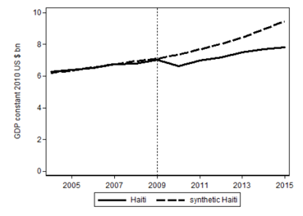
Proyeccion efectos del Evento PIB
Terremoto (2010)
Haiti
Huracan George (1998)
Republica Dominicana
Fuente: https://openresearch-repository.anu.edu.au/bitstream/1885/159632/3/2017-15_best_burke_wps.pdf

Slide 16
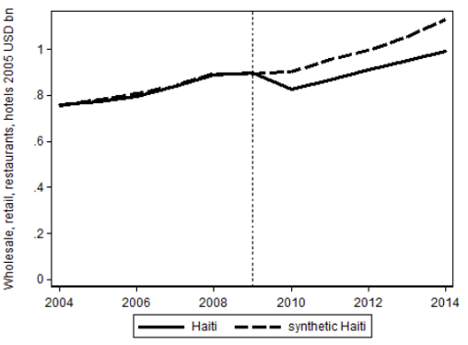
Proyeccion efectos del Evento PIB - Servicios
Terremoto (2010)
Haiti
Huracan George (1998)
Republica Dominicana
Fuente: https://openresearch-repository.anu.edu.au/bitstream/1885/159632/3/2017-15_best_burke_wps.pdf

Slide 17
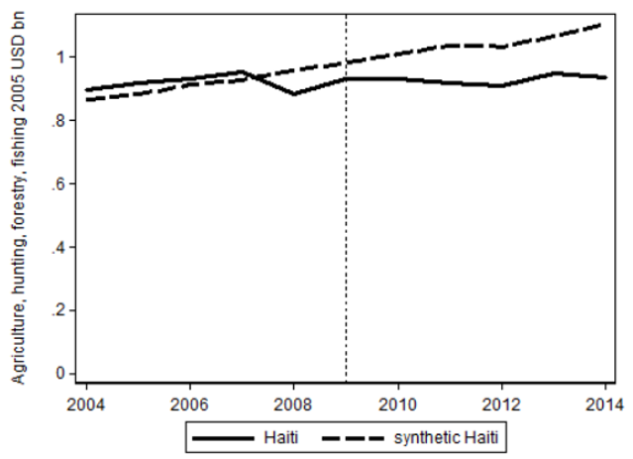
Proyeccion efectos del Evento PIB - Agricultura
Terremoto (2010)
Haiti
Huracan George (1998)
Republica Dominicana
Fuente: https://openresearch-repository.anu.edu.au/bitstream/1885/159632/3/2017-15_best_burke_wps.pdf

Slide 18
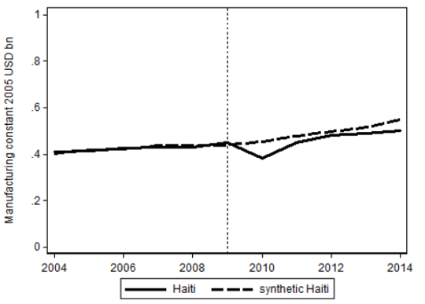
Proyeccion efectos del Evento PIB - Manufactura
Terremoto (2010)
Haiti
Huracan George (1998)
Republica Dominicana
Fuente: https://openresearch-repository.anu.edu.au/bitstream/1885/159632/3/2017-15_best_burke_wps.pdf

Slide 19
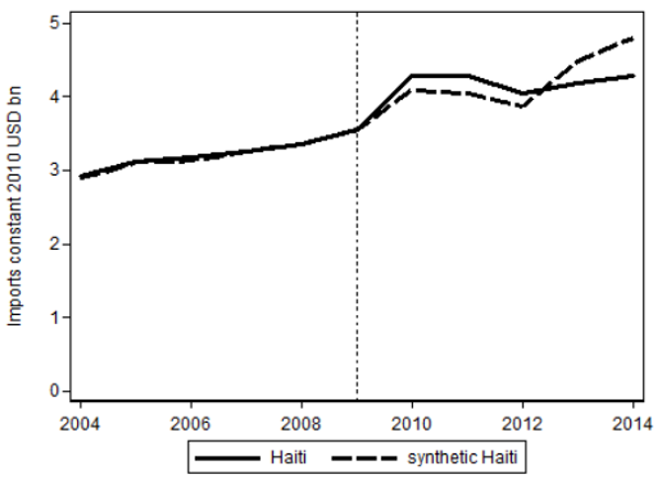
Proyeccion efectos del Evento Importacion
Terremoto (2010)
Haiti
Huracan George (1998)
Republica Dominicana
Fuente: https://openresearch-repository.anu.edu.au/bitstream/1885/159632/3/2017-15_best_burke_wps.pdf

Slide 20
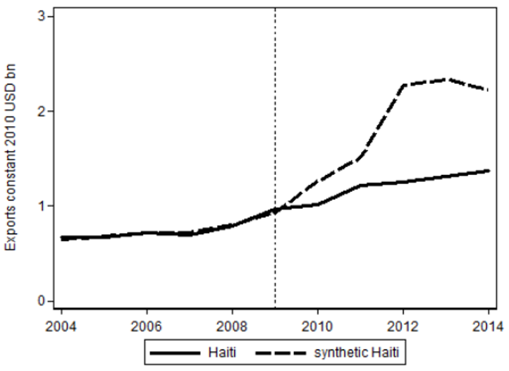
Proyeccion efectos del Evento Exportacion
Terremoto (2010)
Haiti
Huracan George (1998)
Republica Dominicana
Fuente: https://openresearch-repository.anu.edu.au/bitstream/1885/159632/3/2017-15_best_burke_wps.pdf

Slide 21
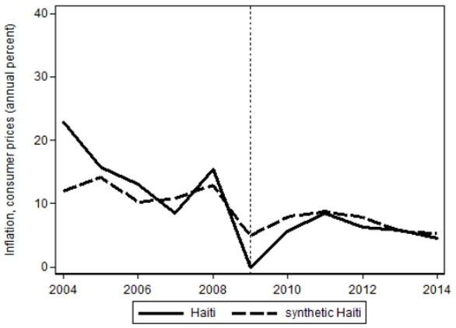
Proyeccion efectos del Evento Inflacion
Terremoto (2010)
Haiti
Huracan George (1998)
Republica Dominicana
Fuente: https://openresearch-repository.anu.edu.au/bitstream/1885/159632/3/2017-15_best_burke_wps.pdf

